Slide 1
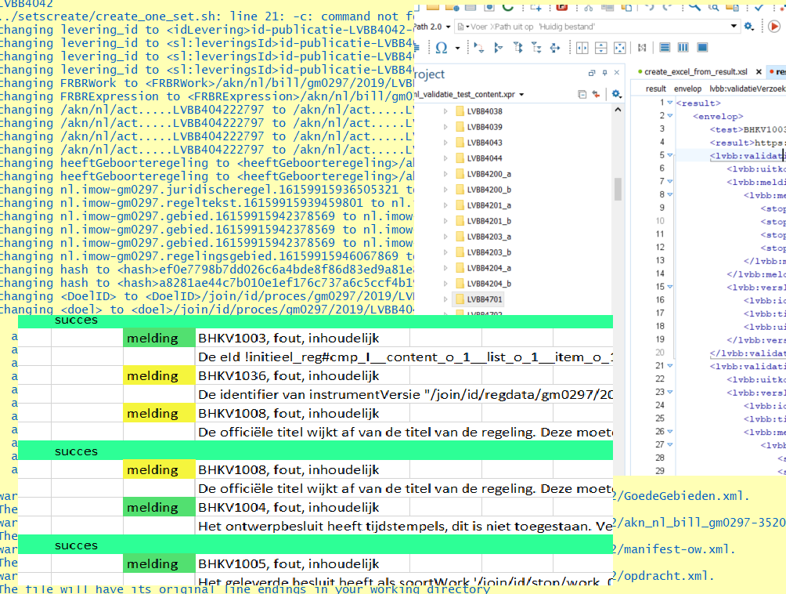
Validatie-Test-bestanden en routines 22 maart 2021

Slide 2
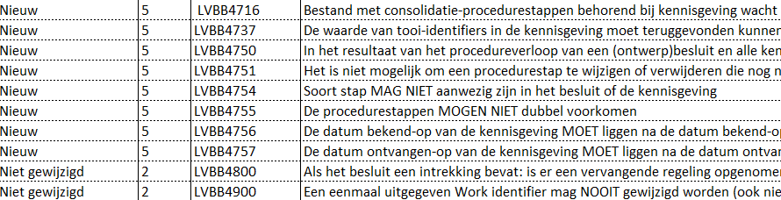
Processtap 1:
Er zijn validaties in de Keten die op fouten een foutcode en bijbehorende foutmelding opleveren.
Deze foutdefinities staan opgesomd in de Validatie-matrix die op de Geonovum-website kan worden gevonden.

Slide 3
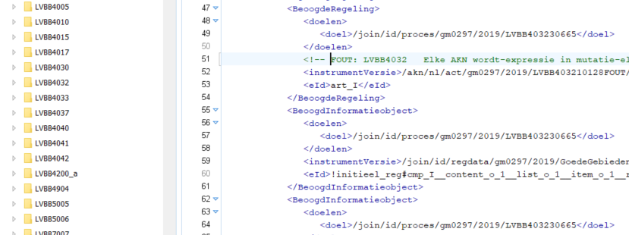
Processtap 2:
Voor iedere gedefinieerde fout uit de Validatie-matrix wordt een dataset gemaakt waarin die fout is opgenomen en geen andere fout is.

Slide 4
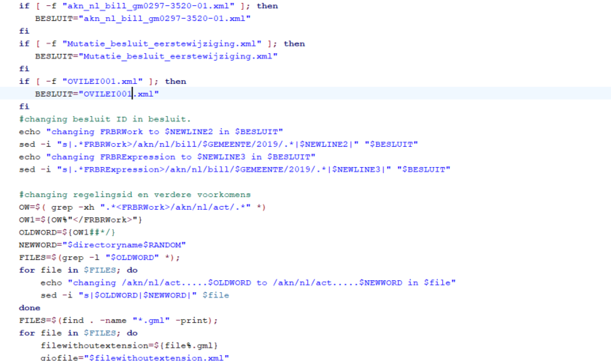
Processtap 3:
Via scriptjes worden de testbestanden voorzien van unieke ID’s volgens standard-definities in onderlinge samenhang aangebracht, en de tests worden uitgevoerd

Slide 5
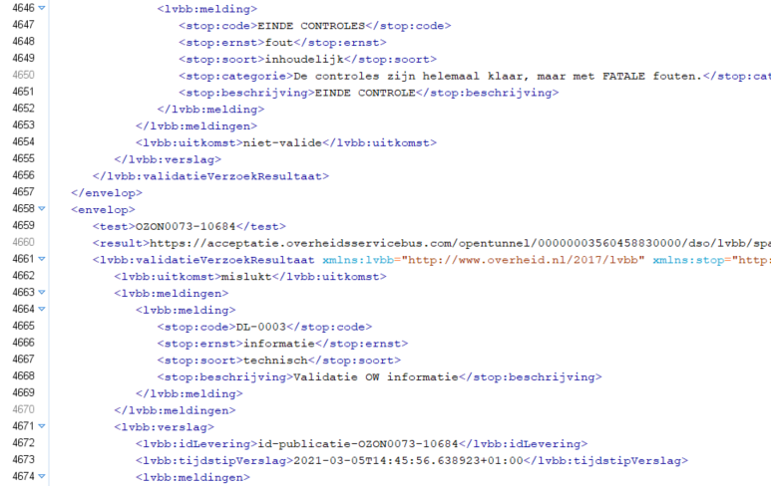
Processtap 4:
Na door de keten halen van de testbestanden komt er als resultaat een XML-bestand dat per test weergeeft welke fouten er zijn gemaakt

Slide 6
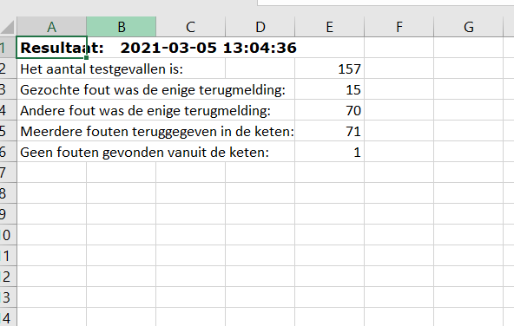
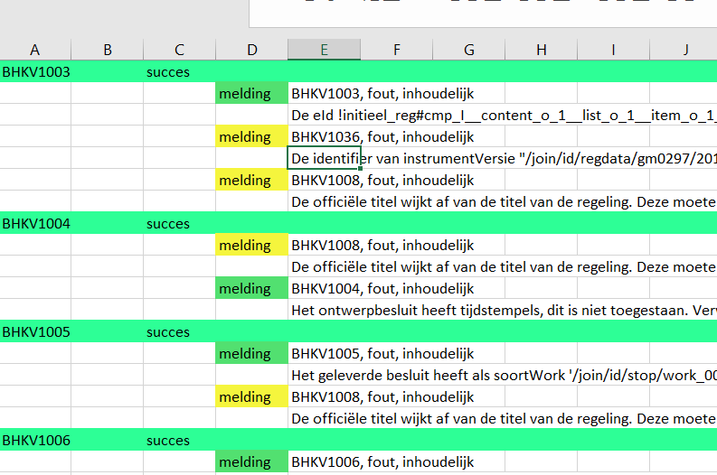
Processtap 5:
Vanuit dit XML bestand wordt een Excel bestand gecreëerd dat inzichtelijk rapporteert wat het resultaat is en welke tests aan dit resultaat bijgedragen hebben

Slide 7
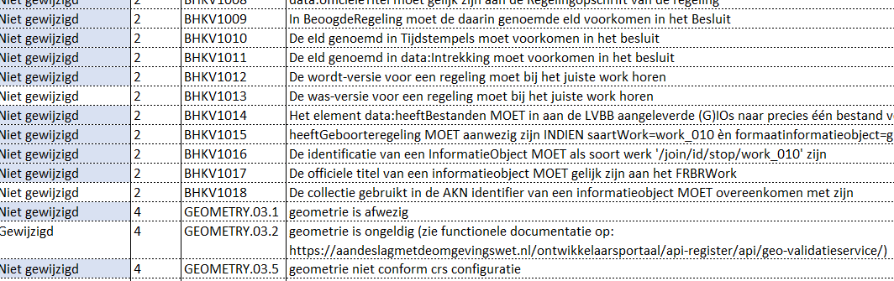
Uitdagingen
Er zijn enkele soorten hooghangend fruit die ik later pluk. Totaal is dit zo’n 30% van de validaties:
Al de validatie-tests die ik tot nu toe produceer kunnen worden getest door een enkele post. Om te zorgen dat dit efficiënt en foutloos gebeurt is er een code-infrastructuur. Er moet een code infrastructuur worden aangebouwd die ook het hooghangend fruit aanpakt.
Sommige requirements begrijp ik niet goed. Ik moet hier met iemand doorheen lopen, op een moment dat dit goed uitkomt, qua stand van zaken van mijn werkzaamheden

